Slide 1


Slide 2
< EL PAISAJE SONORO DENTRO DEL VIDEOJUEGO >
El diseño sonoro dentro del videojuego

Slide 3
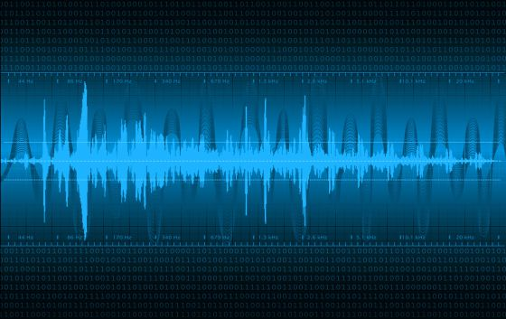
< INTRODUCCIÓN >
¿QUIÉN ERES?
Pablo Díaz (pdiaz-pa)
¿A QUÉ TE DEDICAS? Profesional Multidisciplinar del Audio

Slide 4

< INTRODUCCIÓN >
Si un videojuego es un plato de pasta...
EL SONIDO ES
LA SALSA DE TOMATE

Slide 5
< INTRODUCCIÓN >
EL ENCARGADO DE ELLO
EL DISEÑADOR DE SONIDO

Slide 6
< ¿QUÉ HACE UN DISEÑADOR DE SONIDO? >
CREA EL ESPACIO SONORO
- Grabación de sonidos reales - Creación de sonidos artificiales - Grabación y edición de locuciones - Implementación

Slide 7
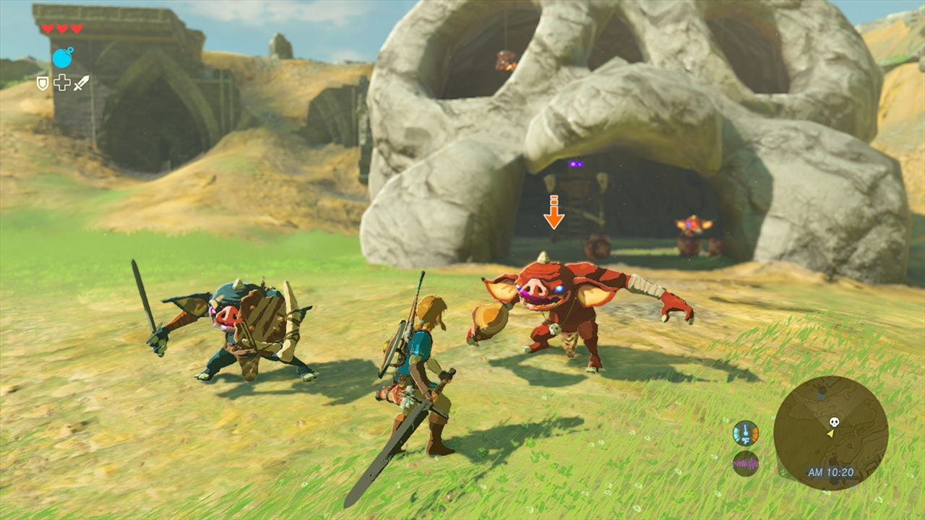
< ¿QUÉ APORTA EL SONIDO AL VIDEOJUEGO? >
NOS DA
FEEDBACK
Refuerza acciones positivas o negativas Nos avisa de sucesos importantes
> Pelea

Slide 8
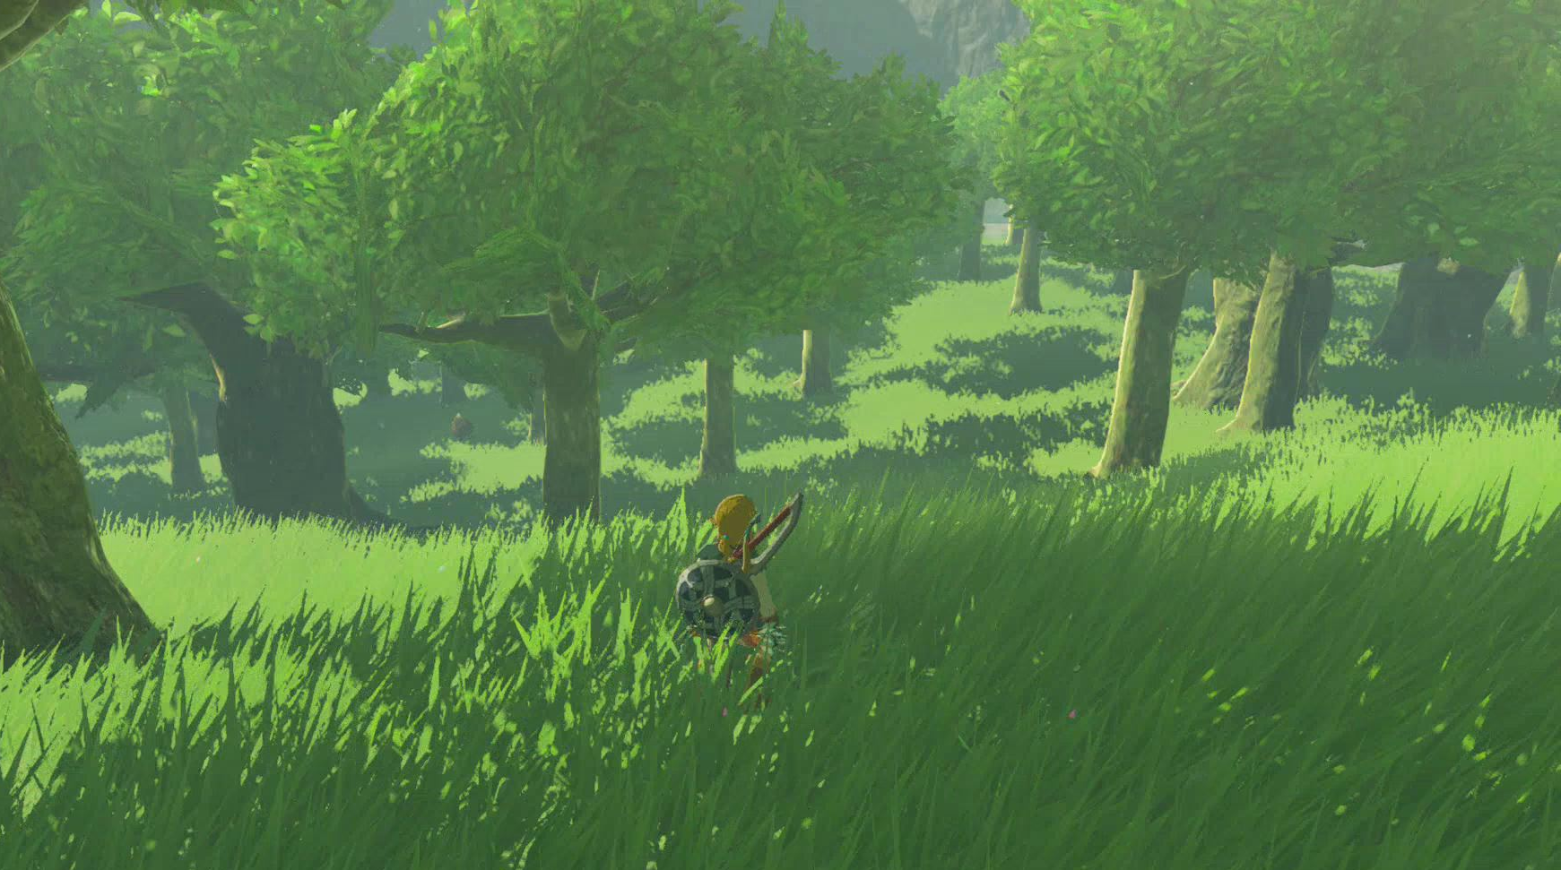
< ¿QUÉ APORTA EL SONIDO AL VIDEOJUEGO? >
EL SONIDO
POTENCIA
- Percibimos cosas fuera de cámara - Potencia la inmersión - Ayuda a narrar
> Kolog
> Ambiente

Slide 9
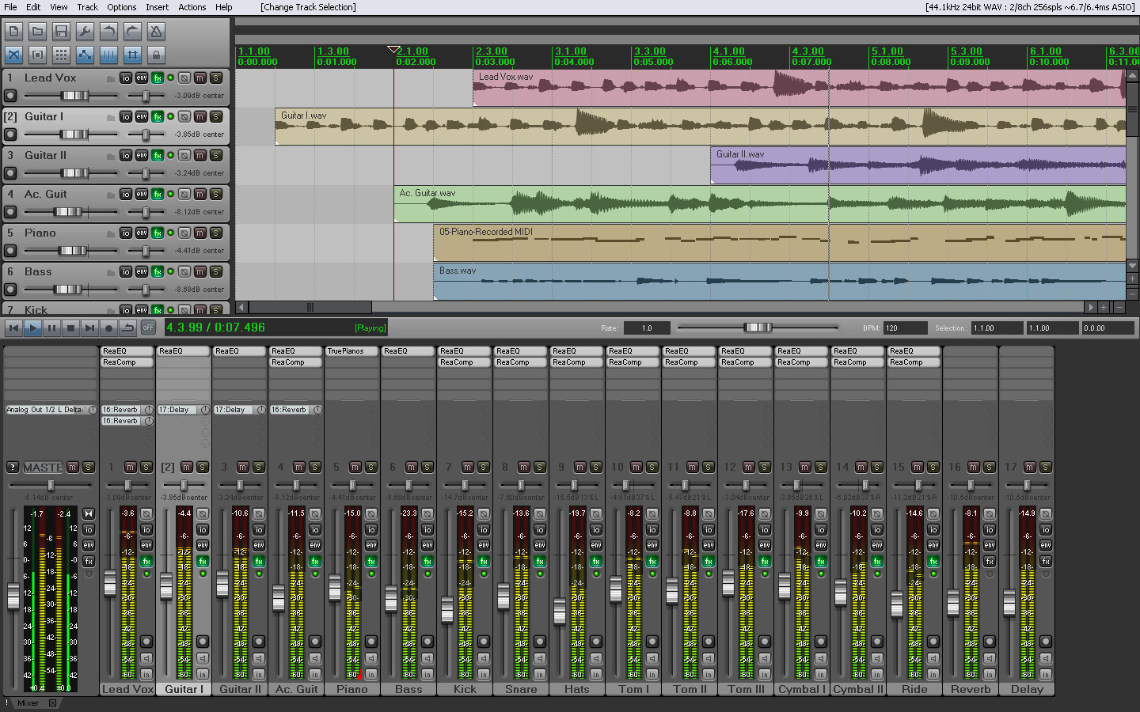
< ¿CÓMO TRABAJA UN DISEÑADOR DE SONIDO? >
DISEÑO
Para diseñar sonidos, solemos utilizar un DAW (Digital Audio Workstation)
Pro Tools: el estándar de la industria.
30$/mes 600$ Perpetual
Reaper: la mejor opción calidad precio.
60$ licencia individual o hasta 20.000$ de beneficios.
225$ licencia comercial.
Versión de prueba completa.

Slide 10
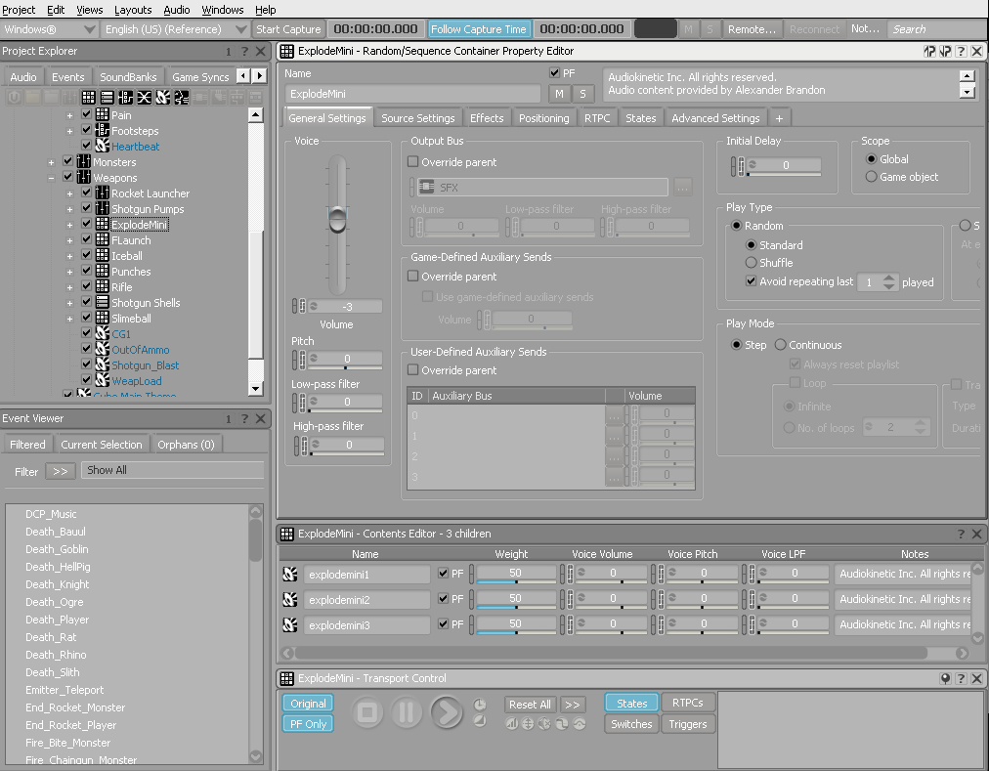
< ¿CÓMO TRABAJA UN DISEÑADOR DE SONIDO? >
IMPLEMENTACIÓN
Una vez diseñados los sonidos, hay que introducirlos en el videojuego. Ha de hacerlo el diseñador de sonido.
Opciones: - Middleware: FMOD y Wwise - Herramientas diseñadas por el
programador para el diseñador de sonido. - ¡Aprender a programar!

Slide 11
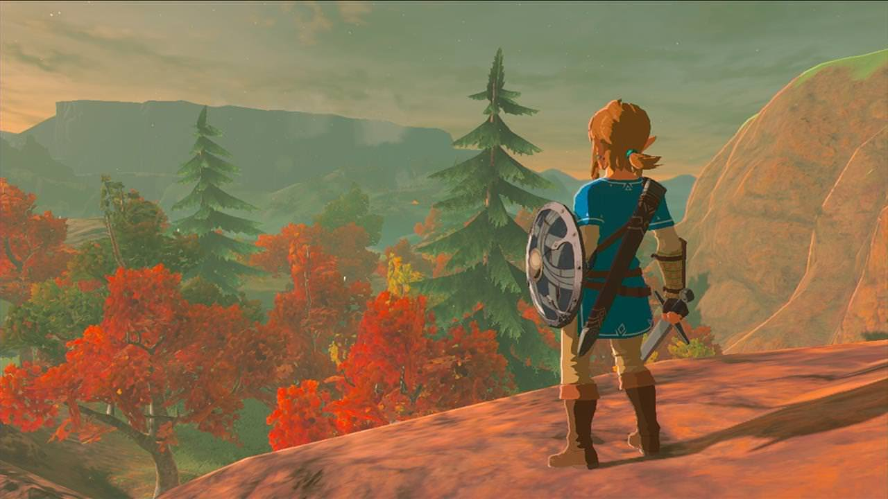
< ¿CÓMO TRABAJA UN DISEÑADOR DE SONIDO? >
EJEMPLOS DE DISEÑO E IMPLEMENTACIÓN
> Implementación de los pasos
> Pesos al agua

Slide 12

< CONCLUSIONES >
PANORAMA NACIONAL
- Profesión desconocida - Poca oferta de formación - Hay esperanza
PANORAMA INTERNACIONAL - Los grandes estudios cuentan con amplios equipos
¿Papel en la Game Jam?

Slide 13
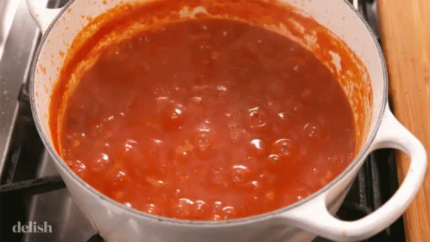
¡GRACIAS!
¡No os olvidéis nunca del tomate!

